Slide 1
Коронавирус пандемияси шароитида касб-ҳунар таълими тизимида рақамли таълим манбаларини услубий таъминлаш, ишлаб чиқиш вa жорий этиш.
Ш.Шарофаддинов

Slide 2
Нима узгарди?
Ўзбекистон Республикаси Президентининг 2019 йил 6 сентябрдаги “Дастурий таъминот тизимини янада такомиллаштириш бўйича қўшимча чора-тадбирлар тўғрисида” ги фармони
340
147
143
1
2
3
Касб-ҳунар мактаблари
Колледжлар
Техникумлар

Slide 3
ПЕДАГОГИК ИННОВАЦИЯ ИНСТИТУТИНИНГ АСОСИЙ ФАОЛИЯТ ЙЎНАЛИШЛАРИ
2 АСОСИЙ ЙЎНАЛИШ
КАСБ-ҲУНАР ТАЪЛИМИ ВА ЎҚИТИШ ТИЗИМИНИ УСЛУБИЙ ТАЪМИНЛАШ
ЕТАКЧИ ВА ПЕДАГОГ КАДРЛАРНИ ТАЙЁРЛАШ ВА УЛАРНИНГ МАЛАКАСИНИ ОШИРИШ

Slide 4
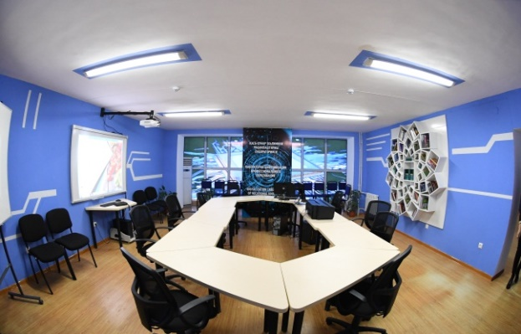
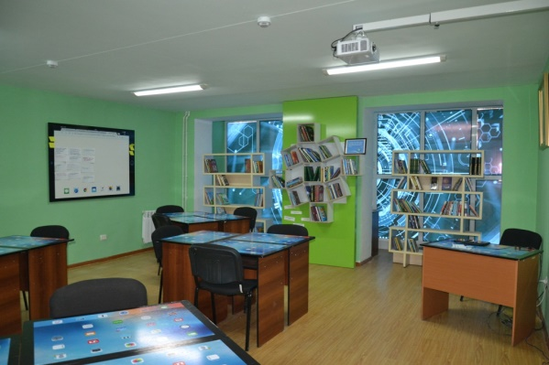
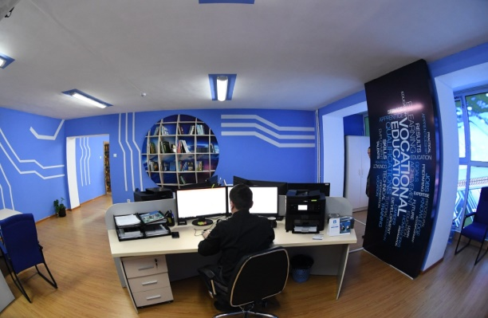
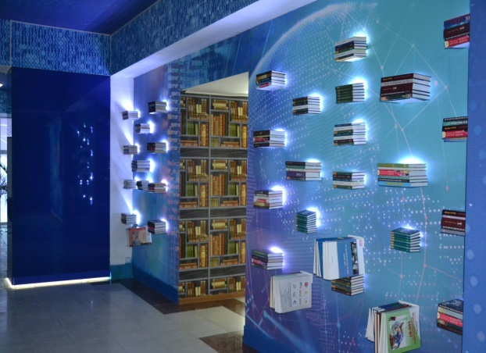
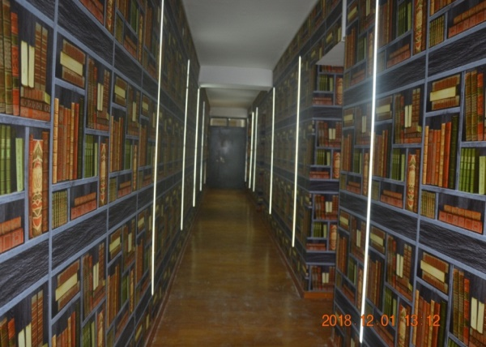
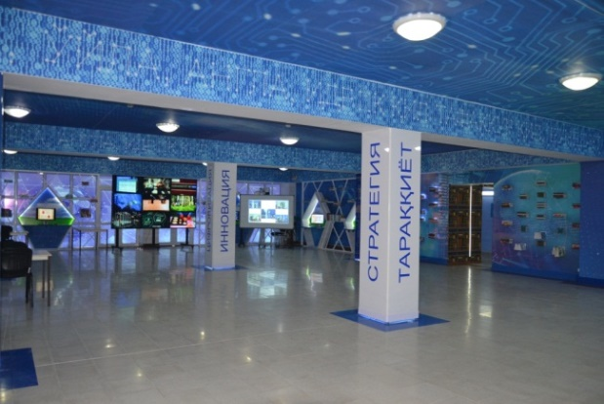
ПЕДАГОГИК ИННОВАЦИЯЛАР, КАСБИЙ ТАЪЛИМНИНГ ЕТАКЧИ ВА ПЕДАГОГИК КАДРЛАРИНИ ТАЙЁРЛАШ ВА МАЛАКАСИНИ ОШИРИШ ИНСТИТУТИ

Slide 5







КАСБ-ҲУНАР ТАЪЛИМИ ВА ЎҚУВ ЖАРАЁНИГА РАҚАМЛИ ТЕХНОЛОГИЯЛАРНИ ЖОРИЙ ЭТИШ
100 дан ортиқ электрон ўқув қўлланмалари яратилди
Институтда “Касб-ҳунар таълими рақамлаштириш лабораторияси” ташкил этилди. Ушбу лаборатория электрон таълим ресурслари ва масофавий таълим платформаларини ишлаб чиқади
50 дан ортиқ ўқув қўлланмалари яратилди

Slide 6
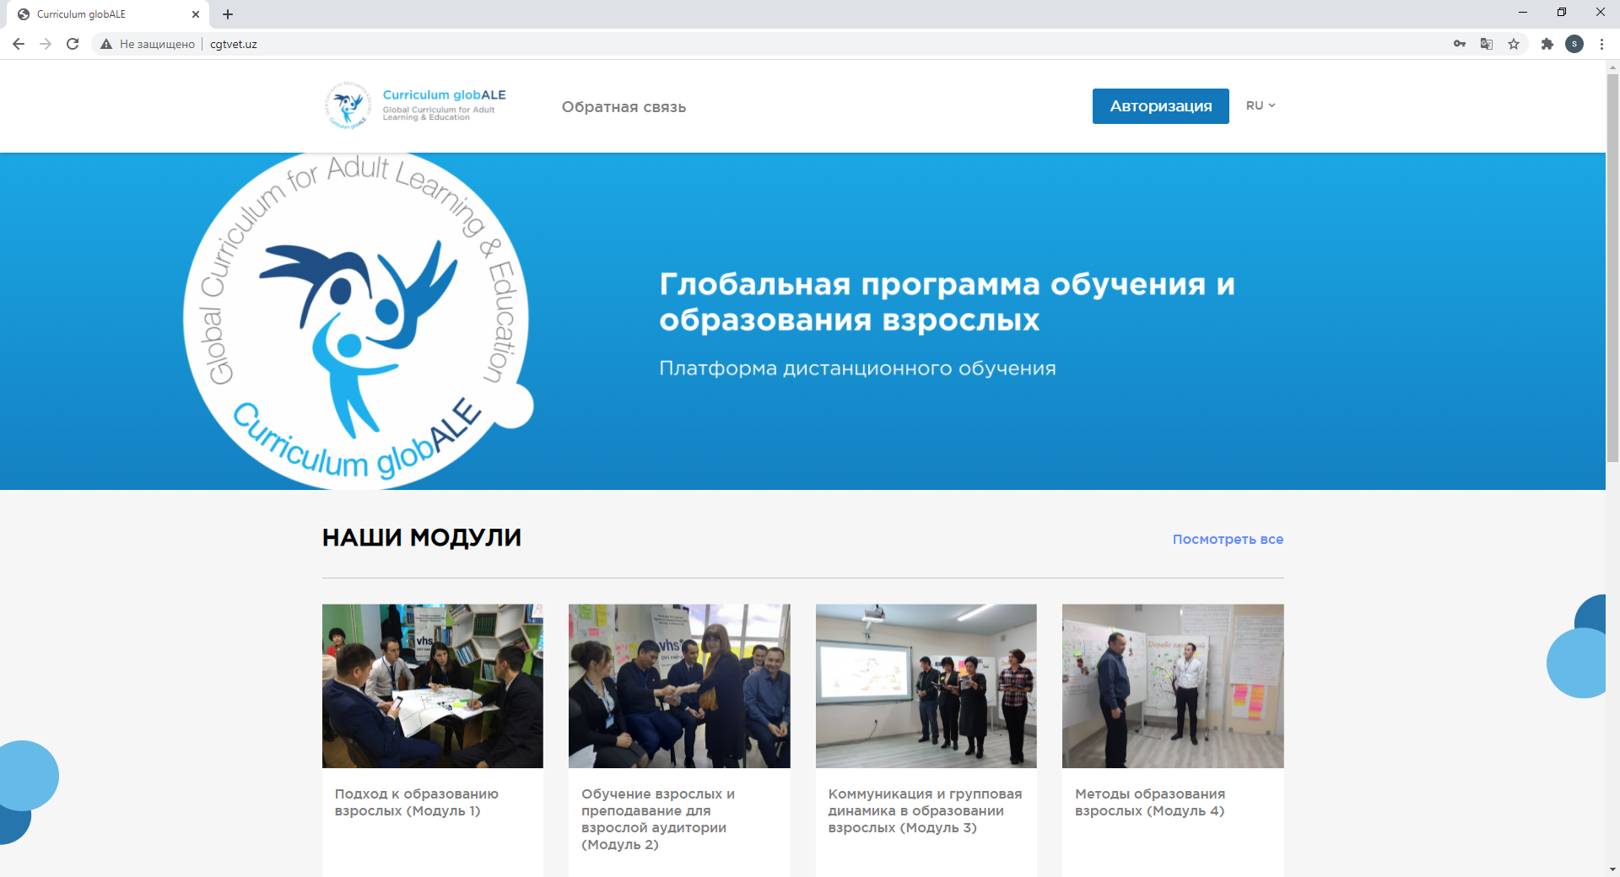
КАСБ-ҲУНАР ТАЪЛИМИ ВА ЎҚИТИШ ТИЗИМИНИ МАЛАКАСИНИ ОШИРИШ ВА УСЛУБИЙ ТАЪМИНЛАШ ПЛАТФОРМАСИ
Амалга оширилаётган ислоҳотлар касб-ҳунар колледжлари ўқитувчиларига қўйиладиган талабларни ўзгартирди. Эндиликда касб-ҳунар колледжлари ходимлари нафақат ёшлар билан, балки аҳолининг катталар тоифаси билан ҳам ишлашлари керак
www.cgtvet.uz GlobAle curriculum program дастури доирасида катталар таълими учун масофавий таълим платформаси
Эришилган натижалар
Масофавий ўқитиш учун (ўзбек тилида) биринчи модул бўйича ўқув материаллари (шу жумладан видео тақдимотлар) тайёрланди ва синовдан ўтказилди
Масофавий таълим платформаси синовдан ўтказилди ва унинг функциялари яхшиланди;
Ҳамкор ташкилотнинг 4 та ўқитувчиси масофавий таълимни ташкил қилиш бўйича амалий тажриба олдилар. Айни пайтда ҳар бир ўқитувчи мустақил равишда 30 кишига дарс бериши мумкин;
Камроқ молиявий харажатлар билан кенгроқ имкониятга эга бўлдик.
Қийинчиликлар:
Курсни тарк этганларнинг юқори даражаси-32 нафар иштирокчидан 19 нафари курсни охиригача етказди ва фақатгина 14 нафари якуний имтихон қоғозини топширган ҳолда машғулотни якунладилар (баъзи иштирокчилар ноъмалум сабабларга кўра ўатто уни топширишга ҳам уринишмади) Ушбу жихатлар ҳали ўрганилиши керак, аммо қуйидаги омилларнинг таъсири: АКТ қобилиятининг етишмаслиги, етарли мотивация, вақтни бошқариш қобилияти, мустақил таълимга қобилияти етишмаслиги

Slide 7
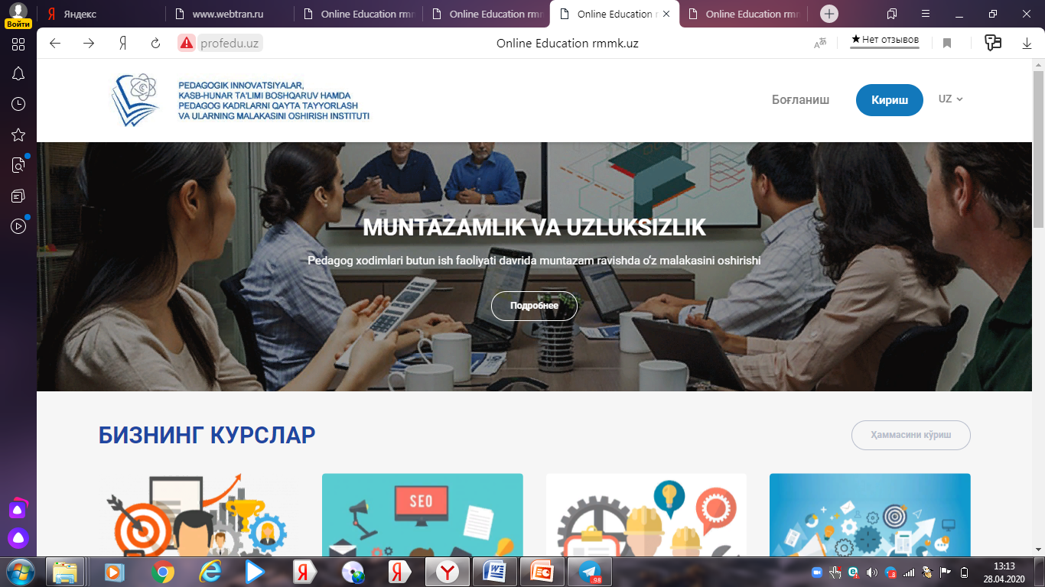
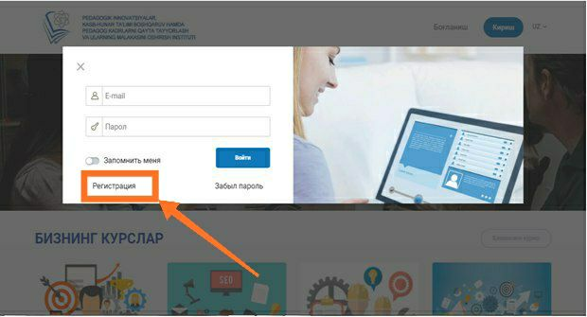
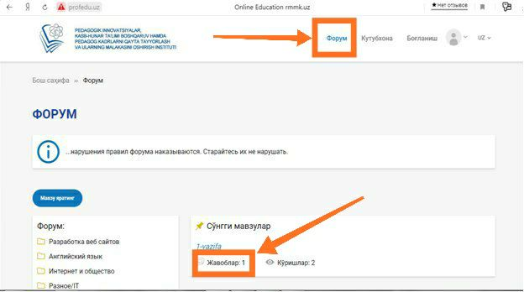
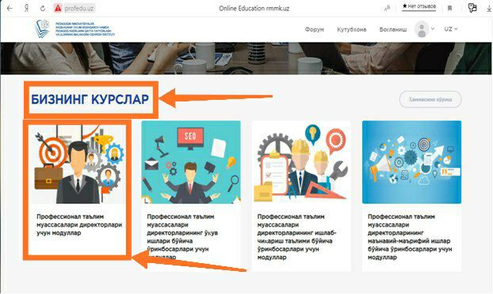
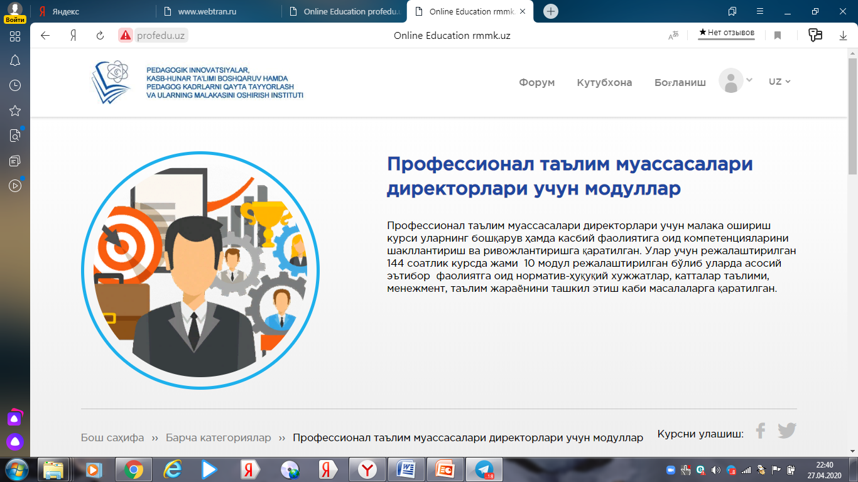
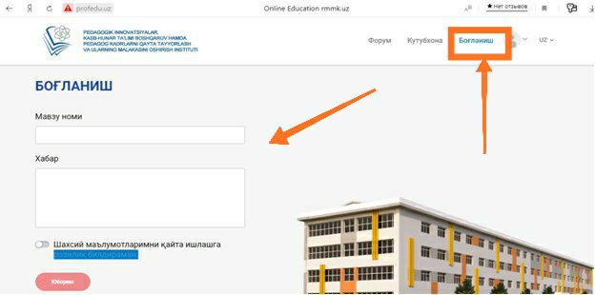
МАЛАКА ОШИРИШ ВА КАСБ-ҲУНАР ТАЪЛИМИ УСЛУБИЙ ТАЪМИНОТИ УЧУН ПЛАТФОРМАЛАР
www.profedu.uz касб-ҳунар таълими ва ўқитиш тизимининг етакчи кадрларини масофадан малака ошириш платформаси

Slide 8
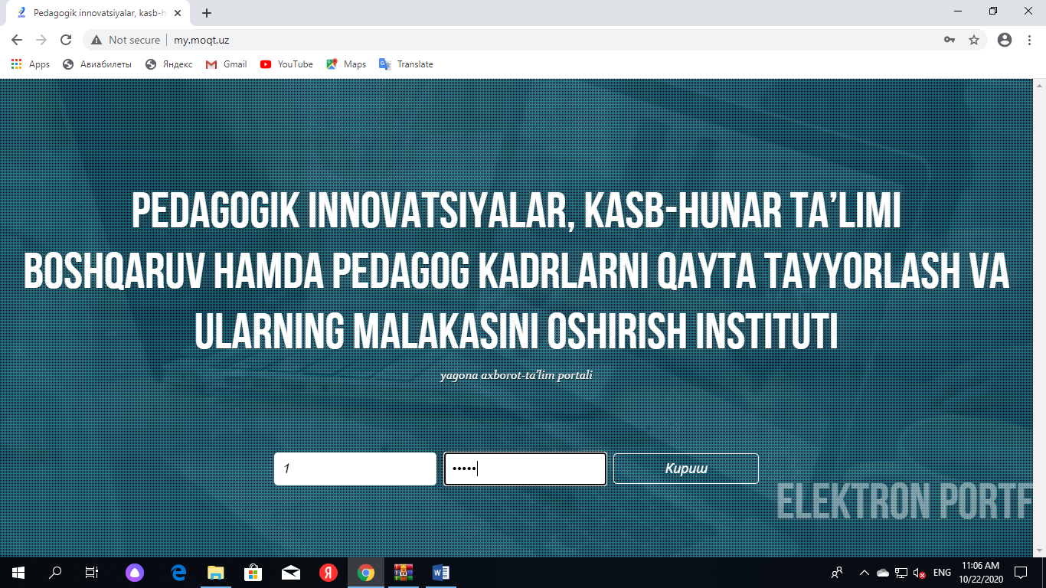
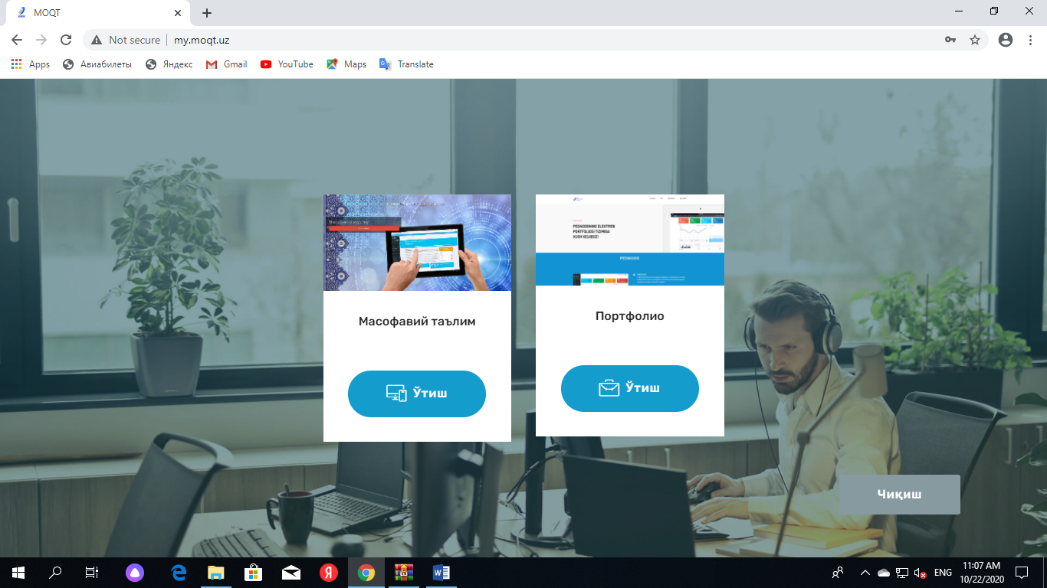
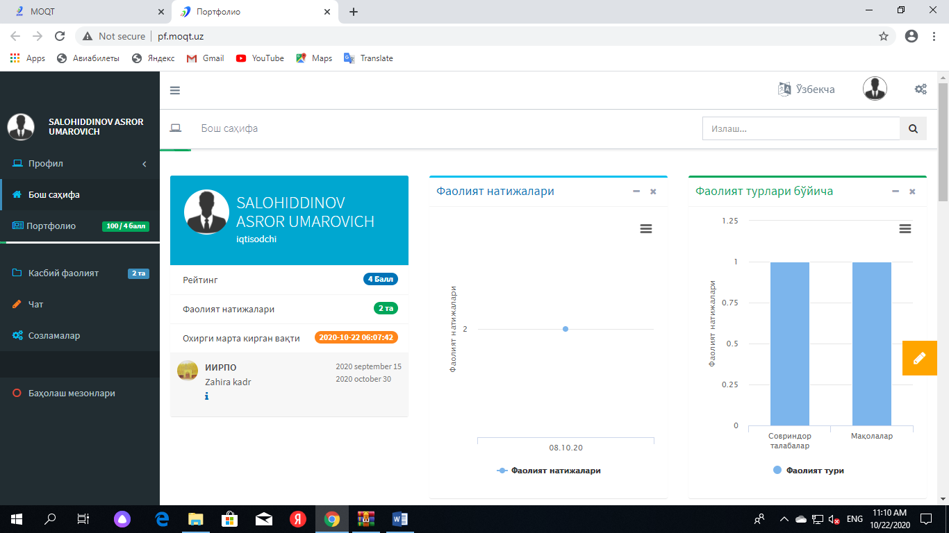
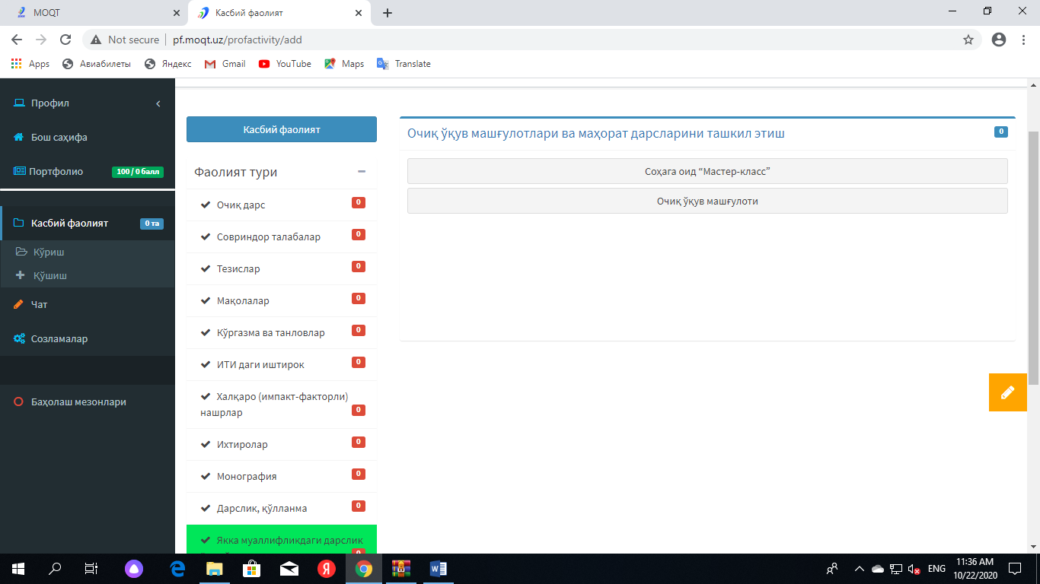
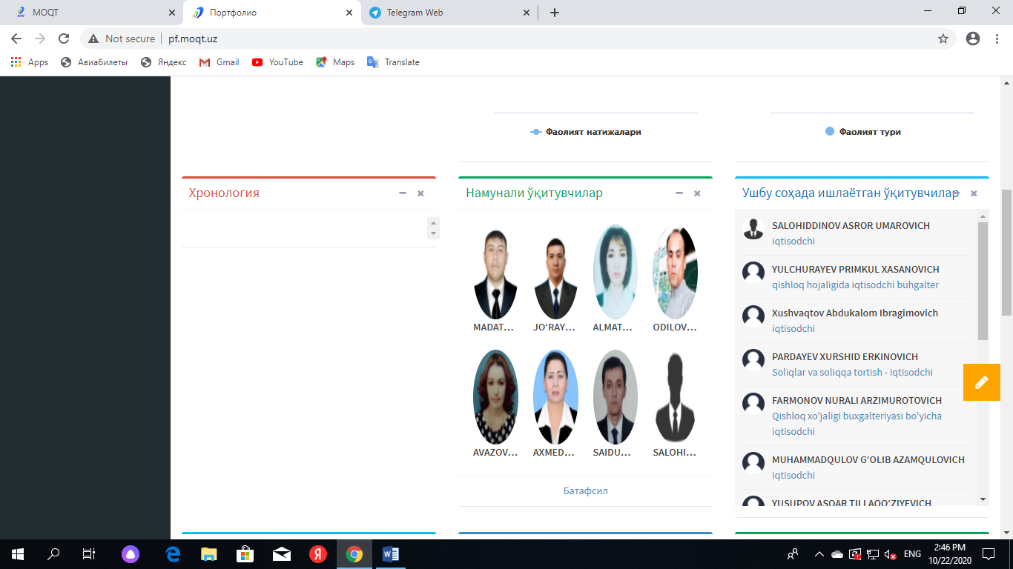
МАЛАКА ОШИРИШ ВА КАСБ-ҲУНАР ТАЪЛИМИ УСЛУБИЙ ТАЪМИНОТИ УЧУН ПЛАТФОРМАЛАР
my.moqt.uz касб-ҳунар таълими ва ўқитиш тизимини малакасини ошириш ва услубий таъминлаш платформалари
Ҳозирга қадар 982 киши малака ошириш курсларини тугатган

Slide 9
ЭЪТИБОРИНГИЗ УЧУН РАҲМАТ!

